Slide 1
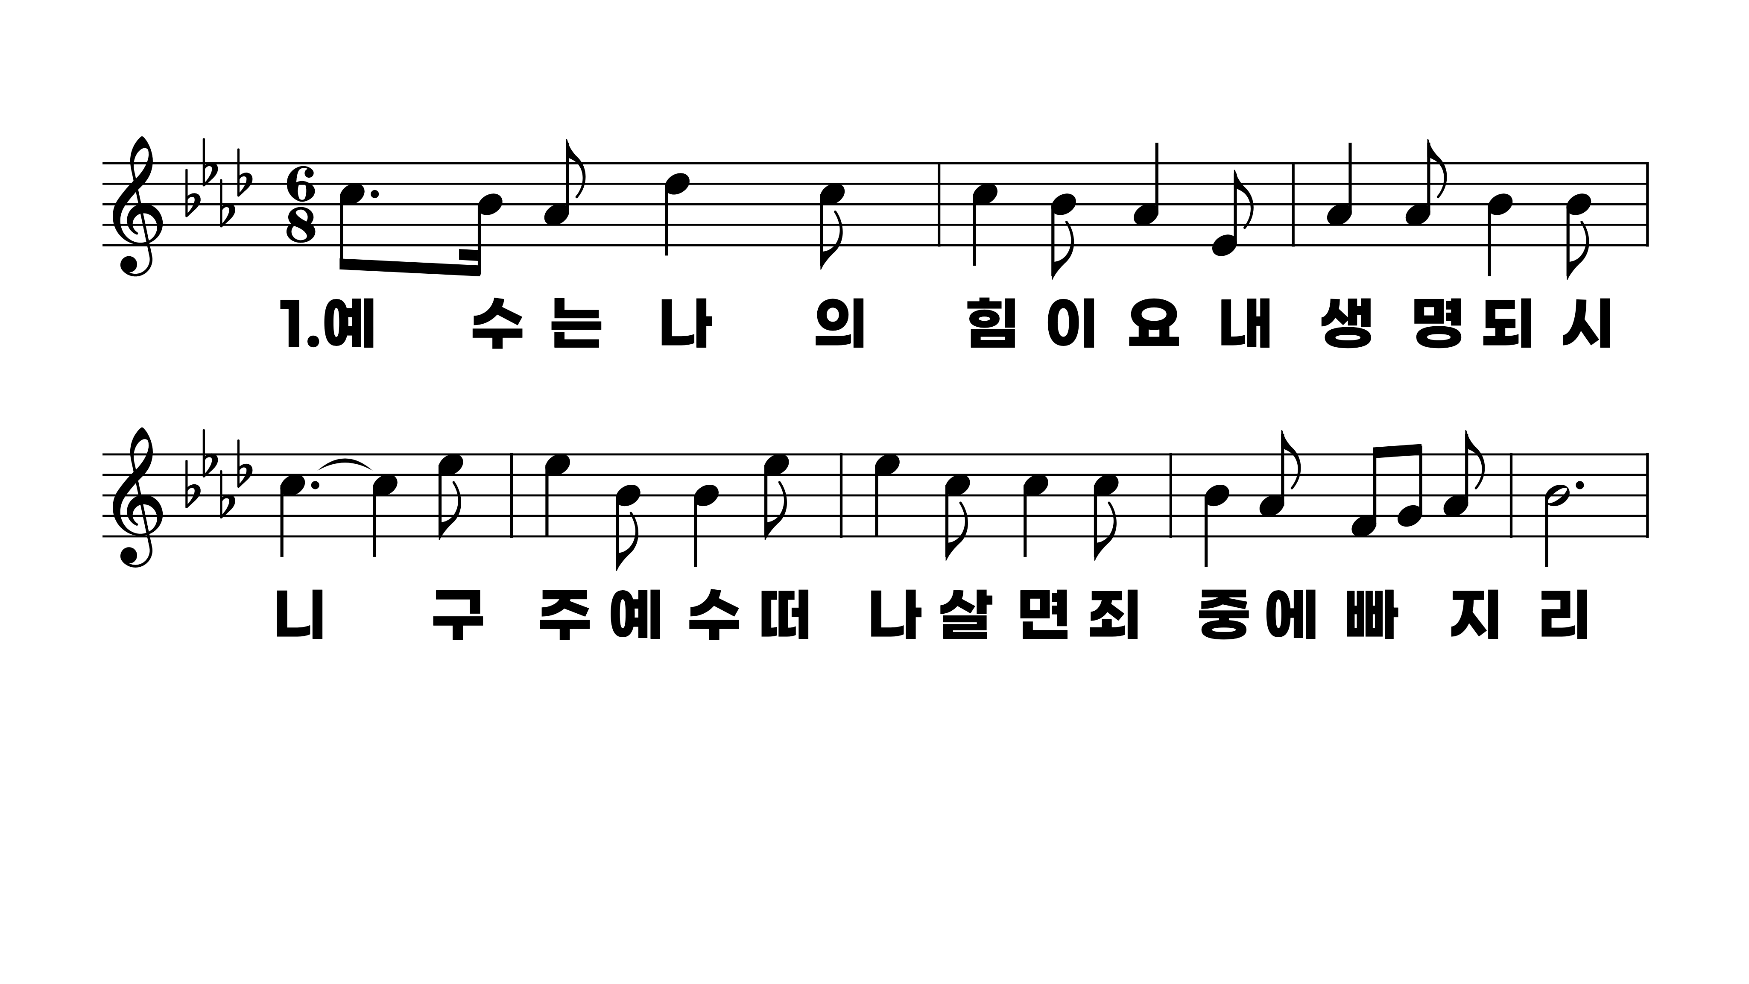
93장 예수는 나의 힘이요
1.예수는나의
2.예수는나의
3.예수는나의
4.예수는나의

Slide 2
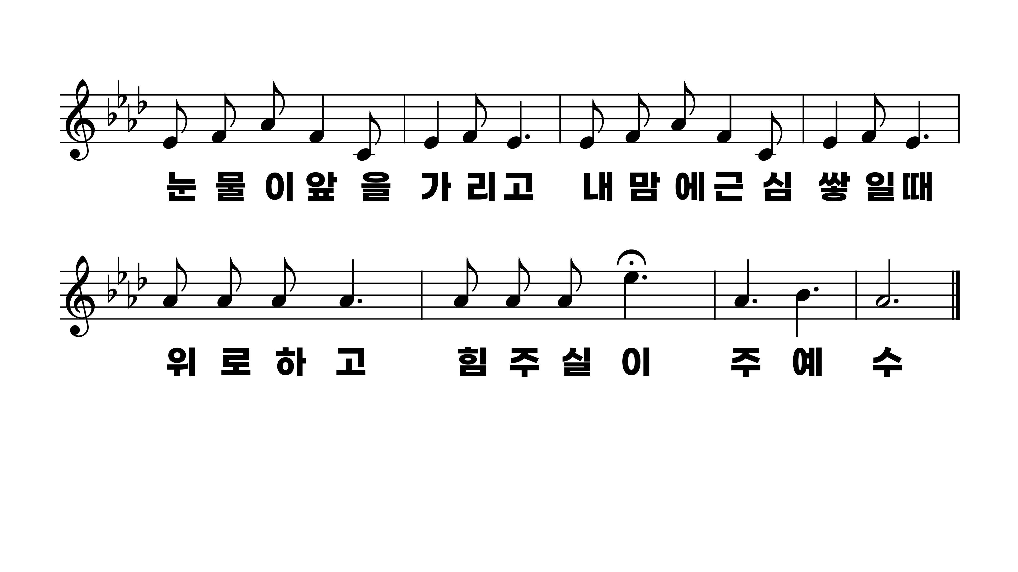
93장 예수는 나의 힘이요
1.예수는나의
2.예수는나의
3.예수는나의
4.예수는나의

Slide 3
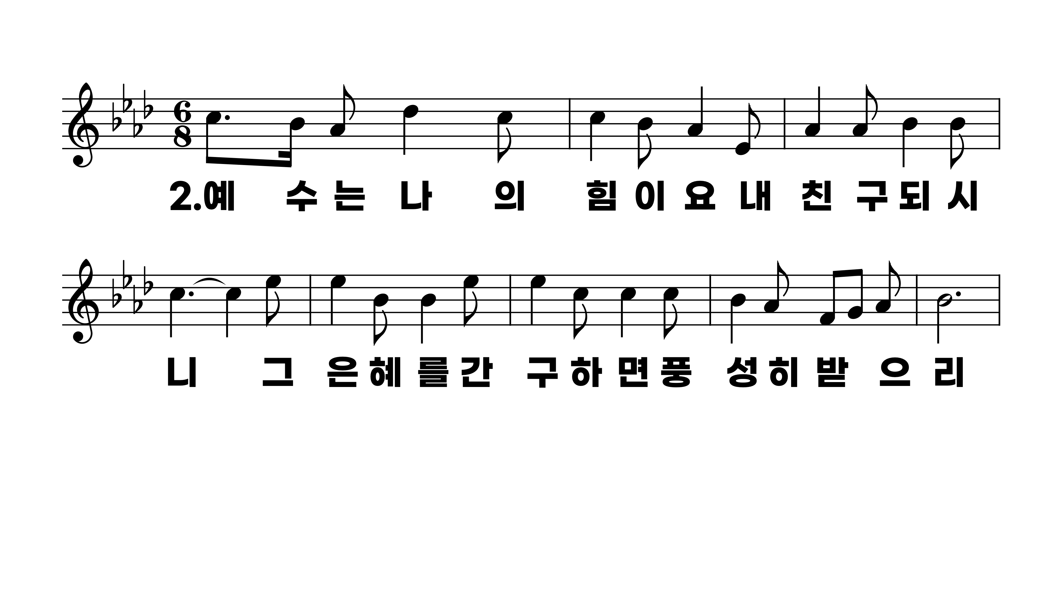
93장 예수는 나의 힘이요
1.예수는나의
2.예수는나의
3.예수는나의
4.예수는나의

Slide 4
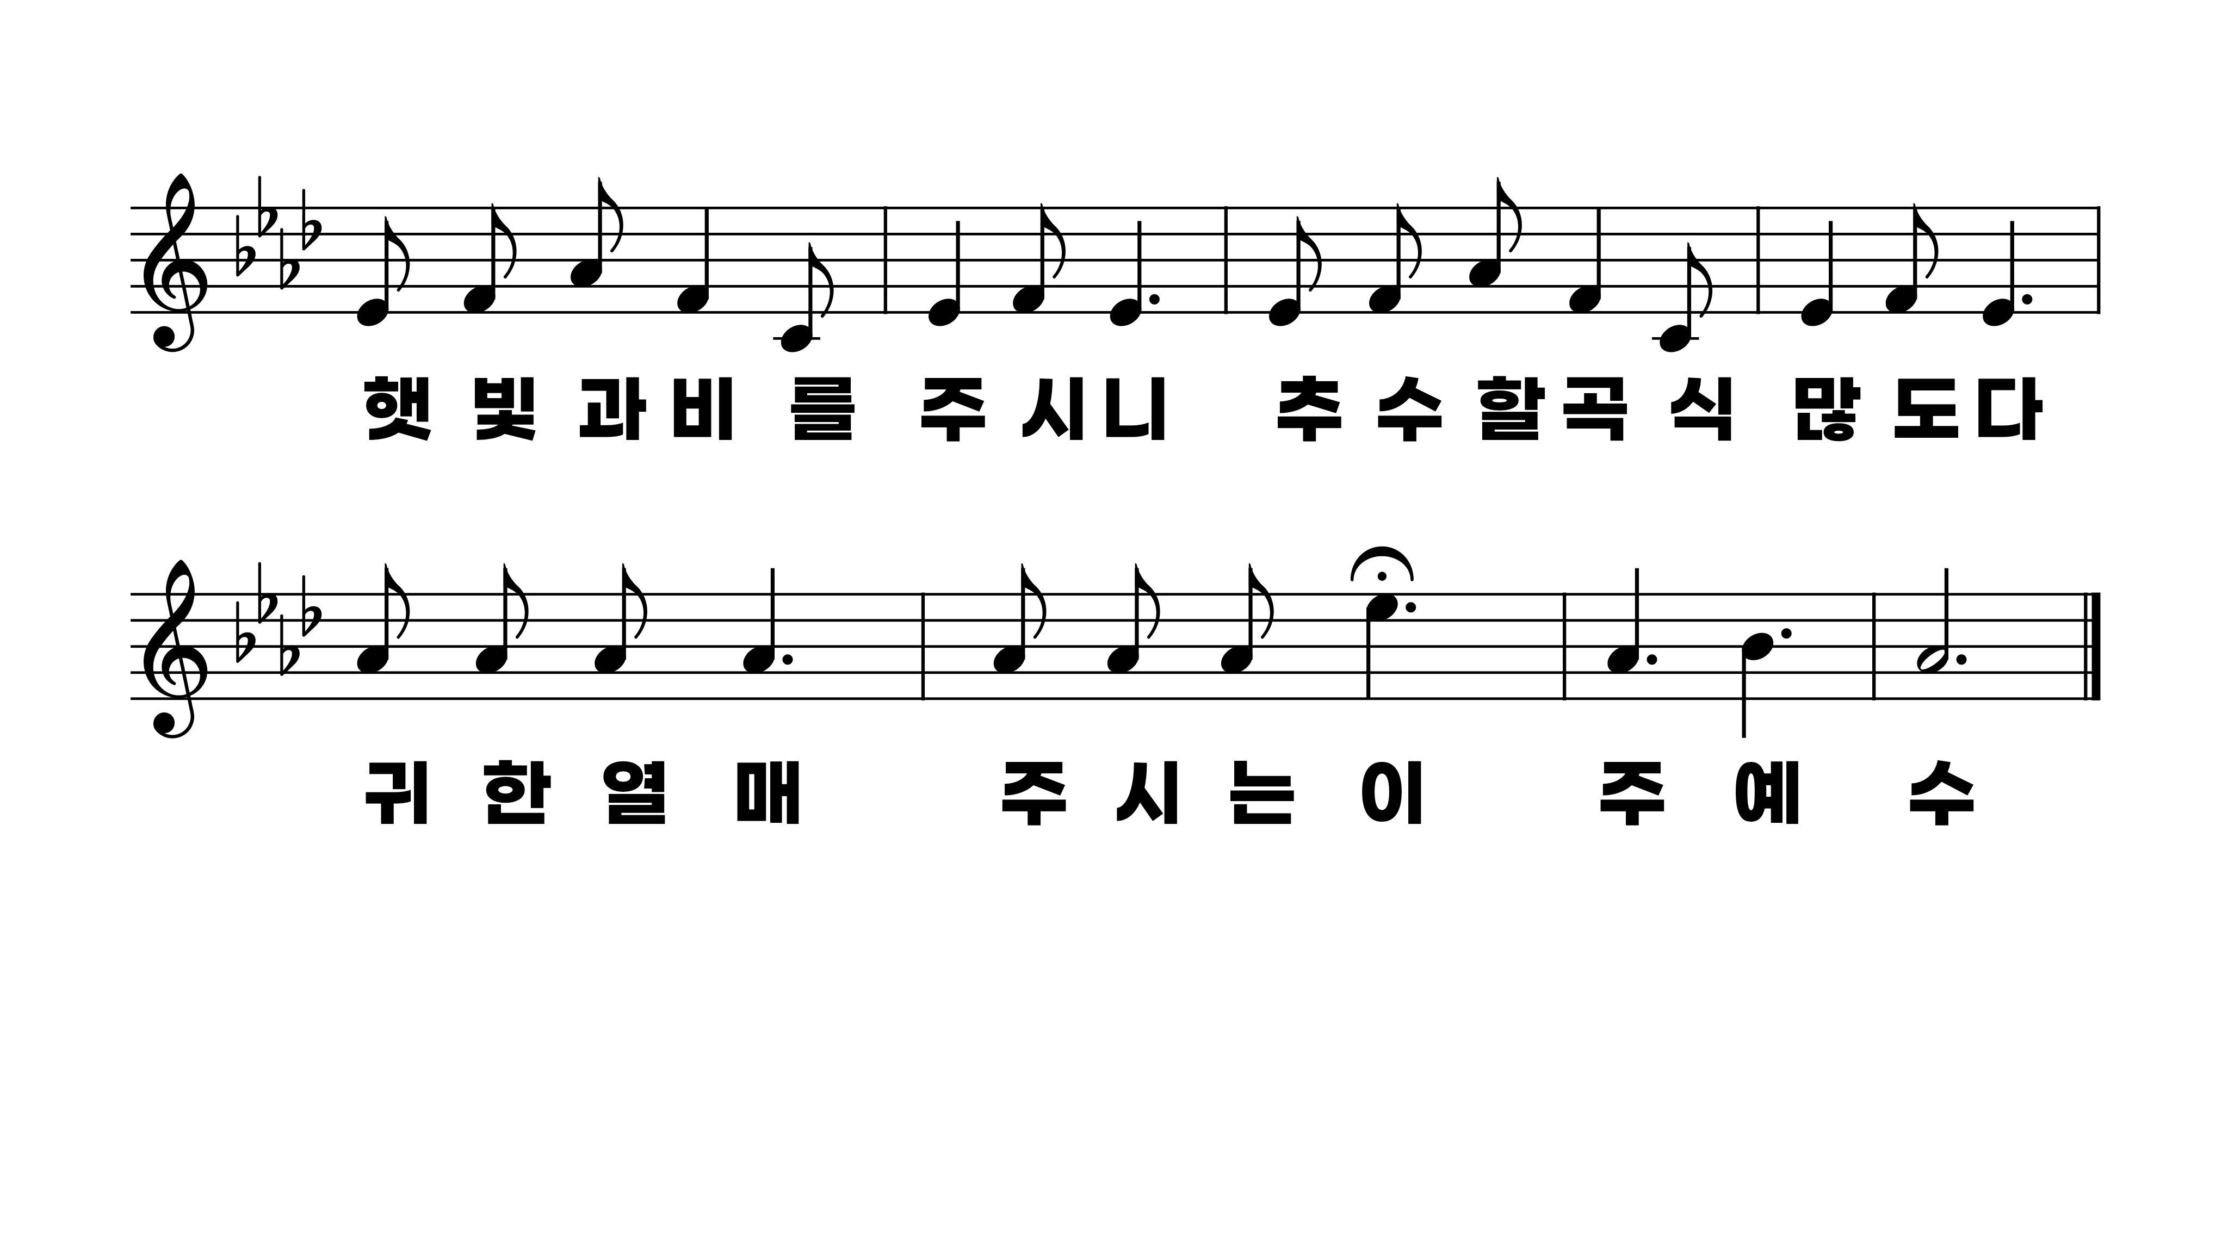
93장 예수는 나의 힘이요
1.예수는나의
2.예수는나의
3.예수는나의
4.예수는나의

Slide 5
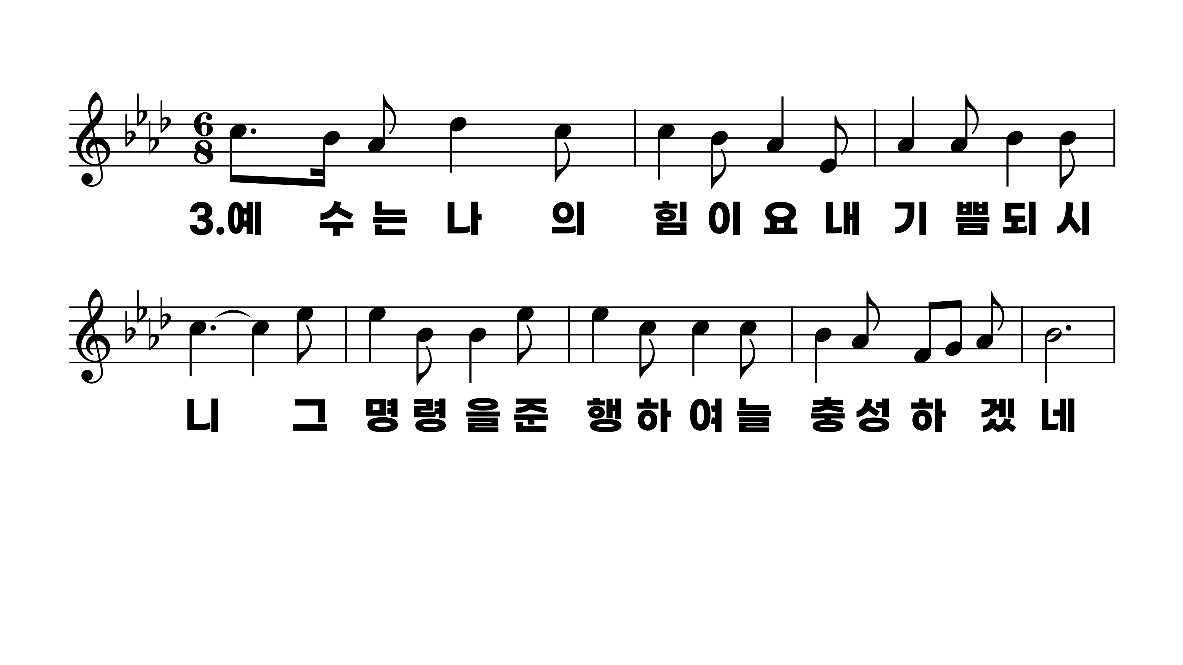
93장 예수는 나의 힘이요
1.예수는나의
2.예수는나의
3.예수는나의
4.예수는나의

Slide 6
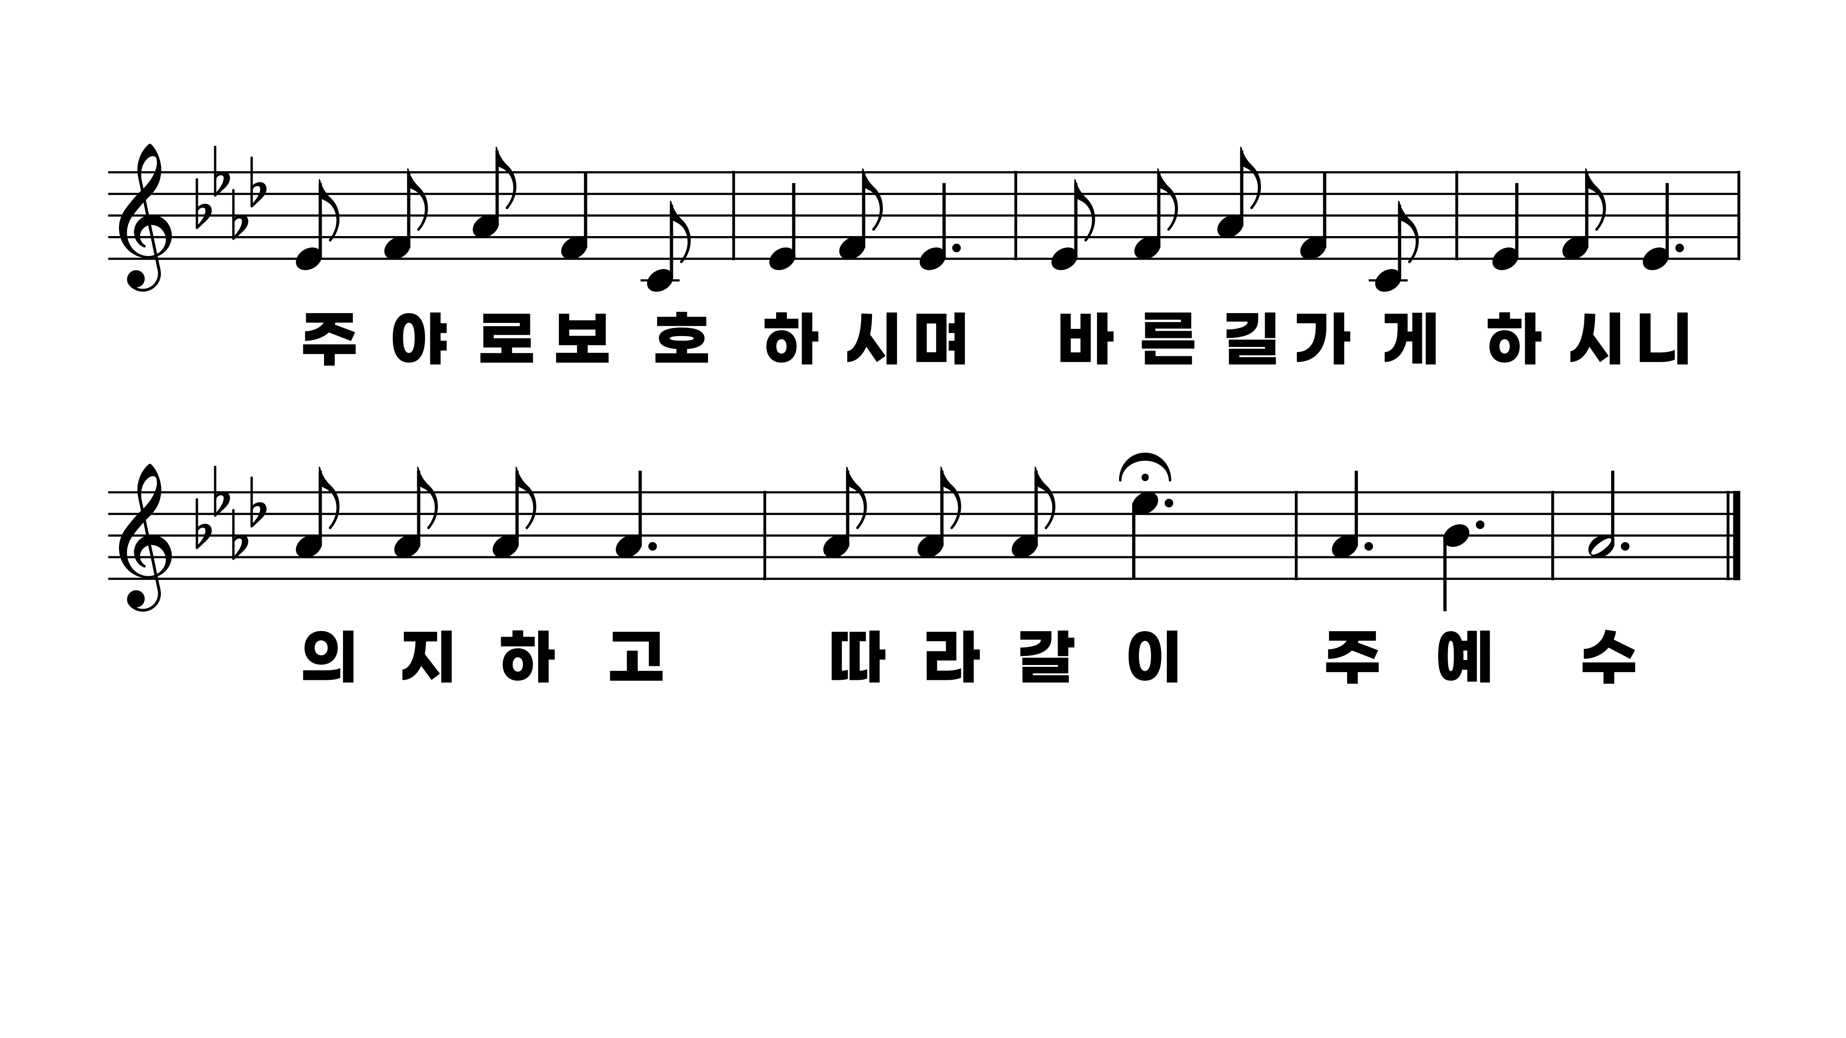
93장 예수는 나의 힘이요
1.예수는나의
2.예수는나의
3.예수는나의
4.예수는나의

Slide 7
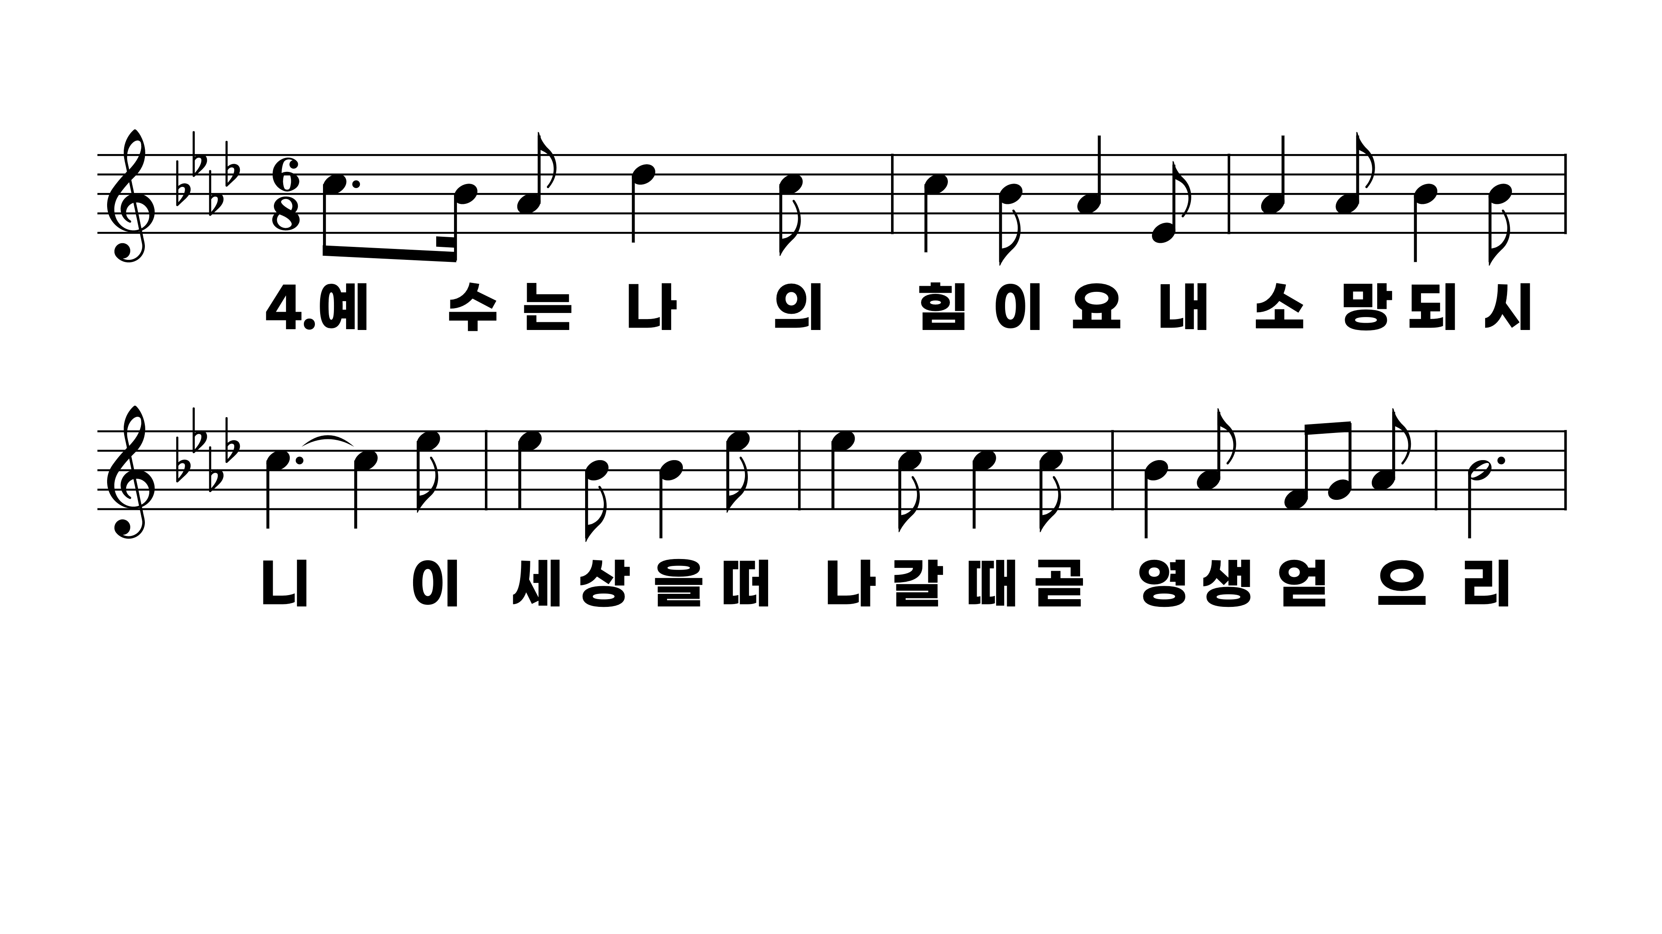
93장 예수는 나의 힘이요
1.예수는나의
2.예수는나의
3.예수는나의
4.예수는나의

Slide 8
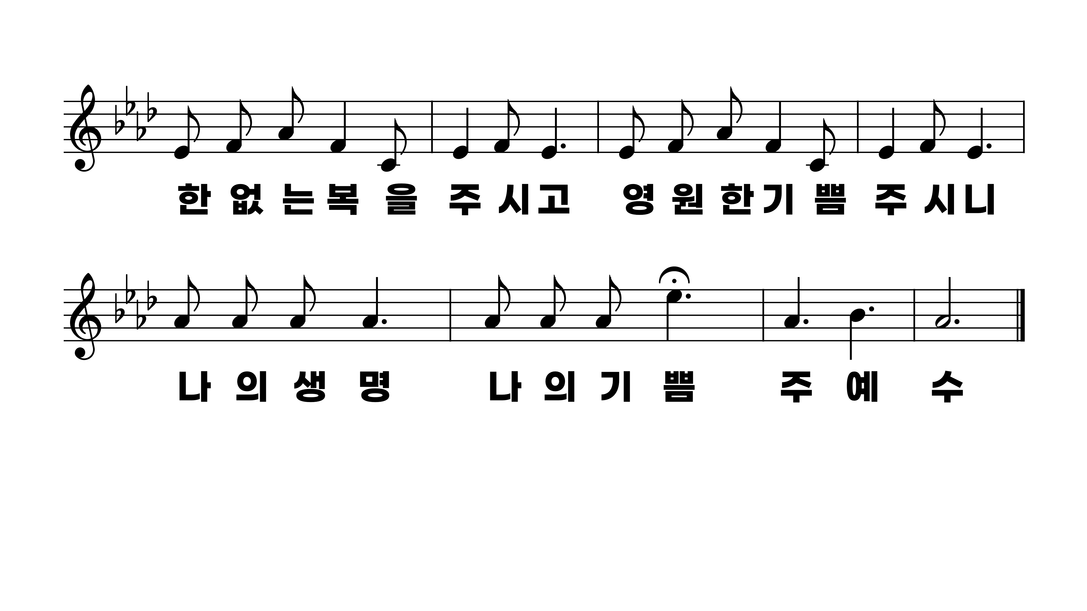
93장 예수는 나의 힘이요
1.예수는나의
2.예수는나의
3.예수는나의
4.예수는나의

